Slide 1
NOTAS DE ENFERMERÍA
DOCENTE SANDRA DUQUE

Slide 2
NOTA DE ENFERMERIA
Es un registro escrito elaborado por el personal de enfermería acerca de las observaciones del paciente, tomando en cuenta su estado físico, mental y emocional, así como la evolución de la enfermedad , cuidados y procedimientos
https://images.app.goo.gl/eLfwaxPcm3nTDU4t7

Slide 3
NOTA DE ENFERMERIA
Objetivos:
▪
▪
▪
▪
▪
Llevar un registro escrito de la evolución del paciente
Dejar constancia de los cuidados brindados
Apoyar al médico en los Dx
Dejar evidencia de los diferentes procedimientos realizados
Dar
continuidad
al
cuidado
mediante
los
pendientes
generados y la identificación de las necesidades humanas
▪ Servir como medio Científico y legal en salud

Slide 4
Recomendaciones a tener en cuenta
•
Registrar
todas y cada
uno de los
sucesos
presentados
por el paciente
Solo hechos, no apreciaciones ni supuestos
Nunca dejar de escribir hechos importantes
•
•
•
La
redacción
debe
ser
tan
clara
que
quien
lo
lea
lo
entienda
Los registros no deben generar contradicciones
Si es manual, letra legible
•
•
https://images.app.goo.gl/DXMedi19yNos6ZnaA

Slide 5
S
O
A
P
I
E
S: Datos subjetivos
O: Datos Objetivos
A: Análisis e interpretación
P: Plan de atención
I: Intervención o ejecución
Tengo mucho escalofrió
T° 39,6 C, diaforesis, rubicundo
Hipertermia R/C proc - infeccioso
Disminuir la T° corporal
Aplicación de medios físicos Disminución de la T° y /o asociados
de
los
datos
E: Evaluación de los resultados
esperados

Slide 6
ASPECTOS GENERALES
Sistemáticas
Claras y Concretas
Objetivas
La narración con orden lógico
Uso de lenguaje técnico
https://images.app.goo.gl/NJvKLy1Kw6n8epbcA

Slide 7
EJEMPLOS
NOTA DE RECIBO: Encabezado, fecha y hora.
Recibo paciente masculino de 67 años en posición decúbito supino en compañía de su hijo. Con cama frenada, barandas elevadas, manilla de seguridad roja por alto riesgo de caída. Con diagnóstico diabetes tipo II. El paciente refiere “me siento bien” . A la valoración cefalocaudal consciente, orientado en las tres esferas, mucosas húmedas, con soporte de oxígeno bajo cánula nasal a dos litros por minuto, sin signos de dificultad respiratoria, con sonda vesical de folley conectada a cystofló con presencia de eliminación ámbar clara sin sedimento. Extremidades móviles, sin edema con presencia de acceso venoso en antebrazo izquierdo, permeable y sin signos de flebitis, pasando solución salina normal a 14 gotas por minuto. Piel íntegra. Signos vitales dentro de parámetros normales registrados en formato correspondiente. Pendiente traslado a Diagnostimed para radiografía de toras P.A y lateral.

Slide 8
EJEMPLOS
NOTA DE ENTREGA: Encabezado, fecha y hora.
Queda paciente masculino de 67 años en posición decúbito supino en compañía de su hijo. Con cama frenada, barandas elevadas, manilla de seguridad roja por alto riesgo de caída. Con diagnóstico diabetes tipo II. El paciente refiere “me siento bien” . A la valoración cefalocaudal consciente, orientado en las tres esferas, mucosas húmedas, con soporte de oxígeno bajo cánula nasal a dos litros por minuto, sin signos de dificultad respiratoria, con sonda vesical de folley conectada a cystofló con presencia de eliminación ámbar clara sin sedimento. Extremidades móviles, sin edema con presencia de acceso venoso en antebrazo izquierdo, permeable y sin signos de flebitis, pasando solución salina normal a 14 gotas por minuto. Piel íntegra. Signos vitales dentro de parámetros normales registrados en formato correspondiente. Durante el día el paciente pasa tranquilo, acepta y tolera la dieta y el tratamiento, se brinda educación sobre cuidados con cateter y sonda vesical. Se realiza balance de líquidos el cual se registra. Pendiente recolectar muestra para urocultivo el 22 de septiembre de 2023.

Slide 9
EJEMPLOS
NOTA DE EGRESO: Encabezado, fecha y hora.
Egresa paciente de la institución por sus propios medios, en compañía de su hijo Alonso Medina. El paciente refiere sentirse bien, sale con férula en antebrazo derecho limpia y seca. Se entrega objetos personales, fórmula médica y orden para rayos x de control. Se brinda educación sobre signos de alarma y forma correcta de tomar los medicamentos, el paciente refiere comprender.

Slide 10
EJEMPLOS
NOTA DE PROCEDIMIENTO: Encabezado, fecha y hora.
Con estricta técnica aséptica y previo consentimiento informado del paciente, se realiza curación en lesión por presión grado II en trocánter izquierdo. Se retira material de curación el cual se encuentra impregnado de material sanguinopurulento, fétido en moderada cantidad, se observa lesión por presión grado II, de 3 centímetro de largo por 4 de ancho, con bordes irregulares, material de fibrina y secreción purulenta fétida, se irriga según protocolo institucional con solución salina normal, se cubre con gasas, apósito y micropore. Se recomienda curación mañana. Se indica al familiar del paciente que no se debe mojar el material de curación y la importancia de los cambios de posición.

Slide 11
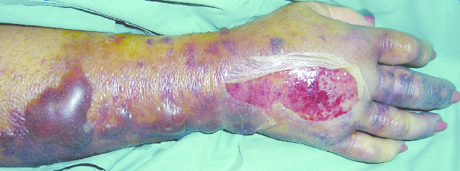
EJERCICIO
Describir en una nota de enfermería las siguientes situaciones:

Slide 12
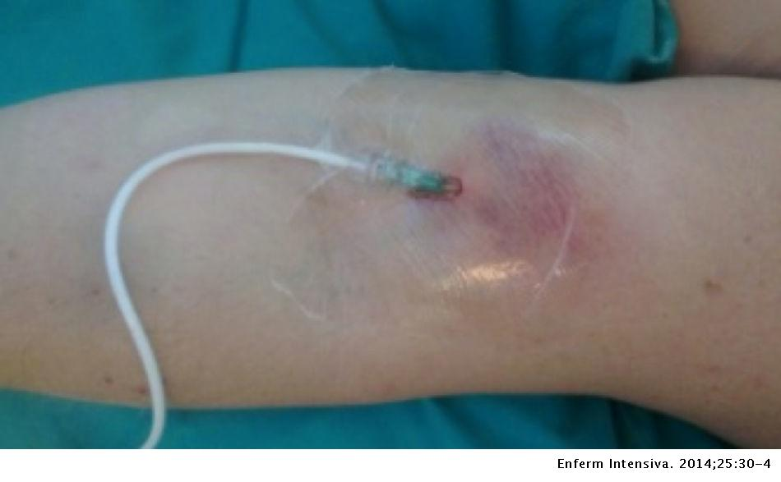

Slide 14
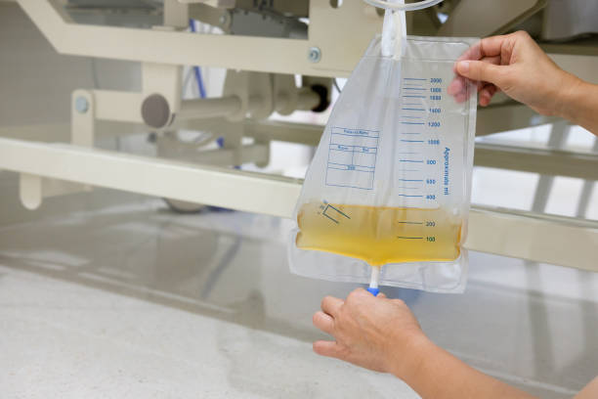

Slide 15
